Slide 1
Виртуализация и облачни технологии
(Virtualization and Cloud)

Slide 2
Преподаватели
доц. д-р Делян Генков, кат. КСТ, каб. 3308, dgenkov@tugab.bg
гл. ас. д-р Мирослав Славов, кат. КСТ, каб. 3305
Лаборатория: 3405

Slide 3
Технологии
Виртуализация – сървърна, десктоп, мрежова, на данни, на приложения
Контейнери
Облачни технологии: AWS, Google Cloud, Microsoft Azure

Slide 4
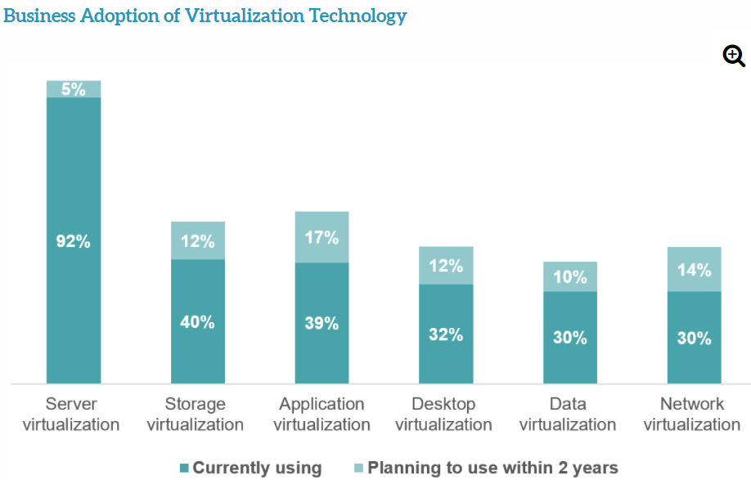
Виртуализация
Източник: https://www.spiceworks.com/, 2020

Slide 5
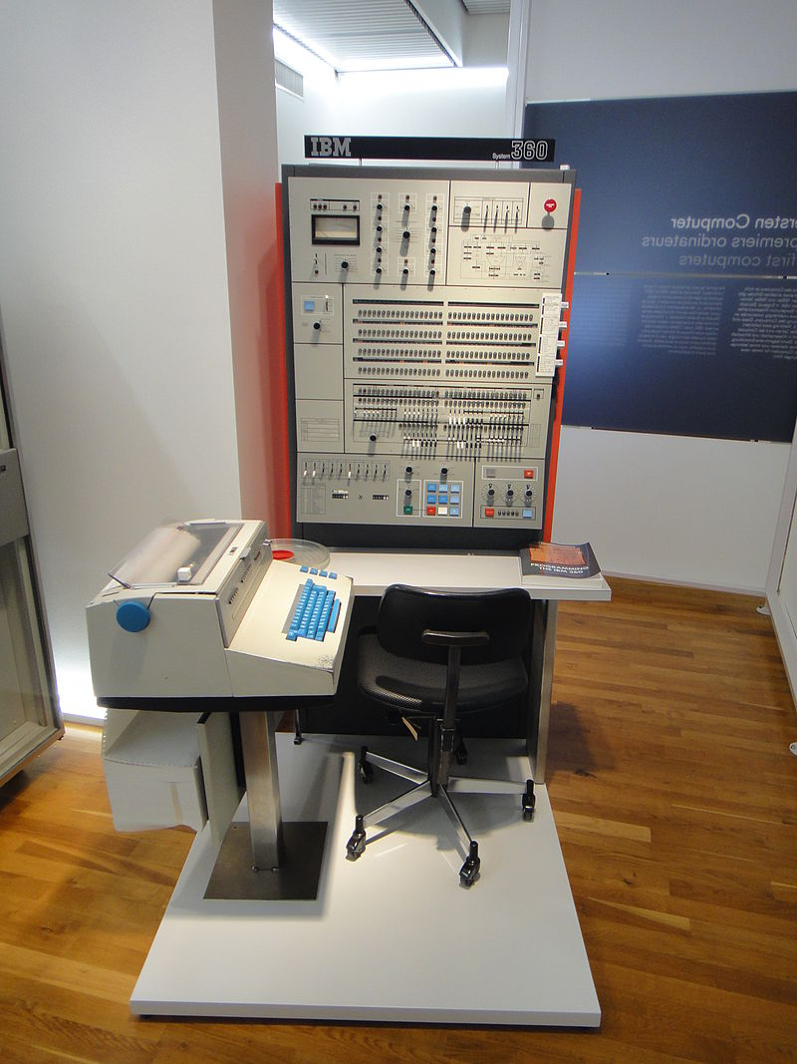
Началото
IBM Mainframe

Slide 6
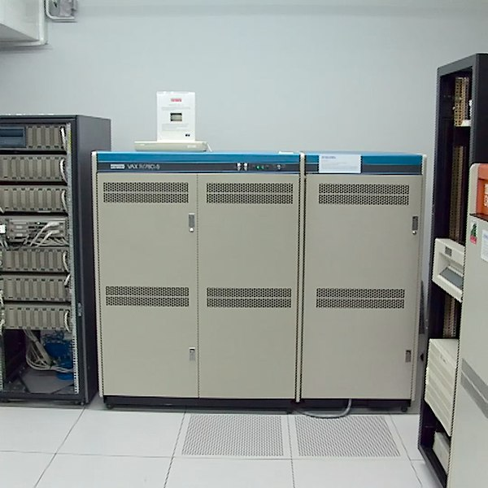
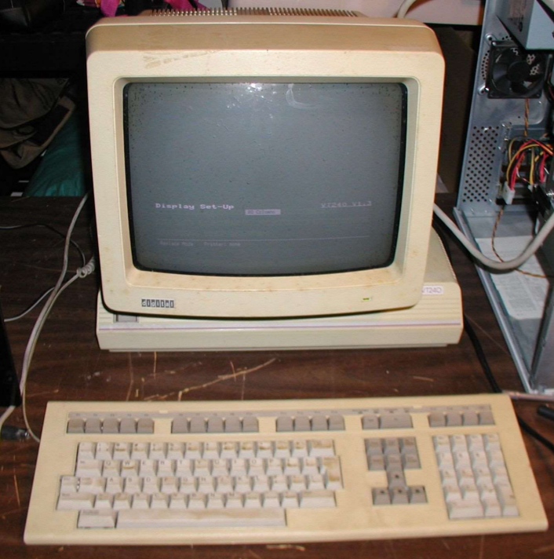
VAX/VMS

Slide 7
Причини за развитие на виртуализацията
Предизвикателства:
  Ниска степен на натоварване на инфраструктурата
  Повишаване на разходите на физическата инфраструктура
  Повишаване на IT разходите за управление
  Недостатъчно защита от грешки и бедствия
  Висока поддръжка за крайните потребителски настолни компютри
доц. д-р инж. Христо Вълчанов, ТУ Варна

Slide 8
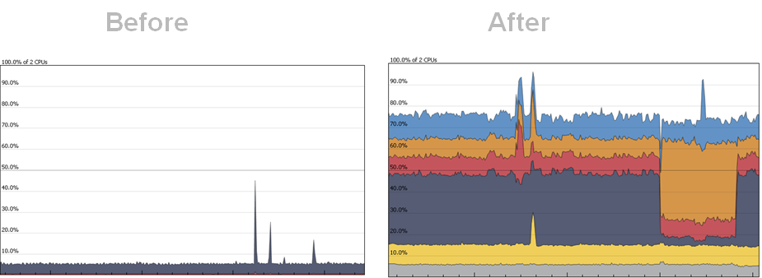
Сървърна консолидация
По-добро използване на хардуера – от 5% до 80%

Slide 9
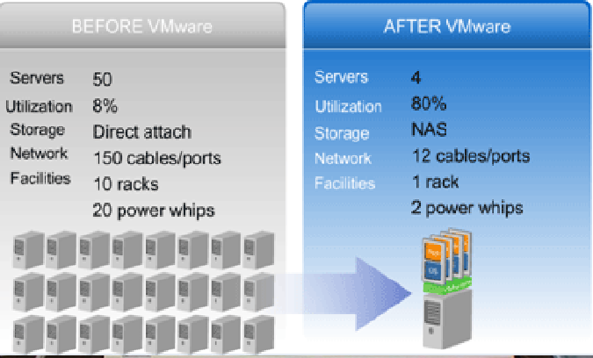
По-малко физическо пространство
http://www.avulant.com/virtualization-and-storage/

Slide 10
Консумация на енергия
Един сървър консумира около 50% от номиналната си мощност при минимално натоварване
Излъчва топлина (BTU), която изисква охлаждане:
HPE ProLiant DL380 Gen10 Server
For 800 W (Universal) power supply:
2951 BTU/hr (at 230 V ac)

Slide 11
Стари, несигурни приложения
Вече не се намира хардуер
Не могат да се пренапишат (MUMPS, Windows NT)
Няма адекватни средства за защита

Slide 12
Среда за научни изследвания, разработка и тестване
Възможност за записване, възстановяване и презареждане на състоянието
Възможност за миграции и репликации
доц. д-р инж. Христо Вълчанов, ТУ Варна

Slide 13
Същност на виртуализацията
Трансформира или виртуализира хардуерните ресурси на x86-базирани компютри в напълно функционална виртуална машина
Виртуалната машина е цялостна система от ОС и приложен софтуер
Хардуерните ресурси се разпределят динамично и прозрачно
Няколко ОС могат да работят едновременно
доц. д-р инж. Христо Вълчанов, ТУ Варна

Slide 14
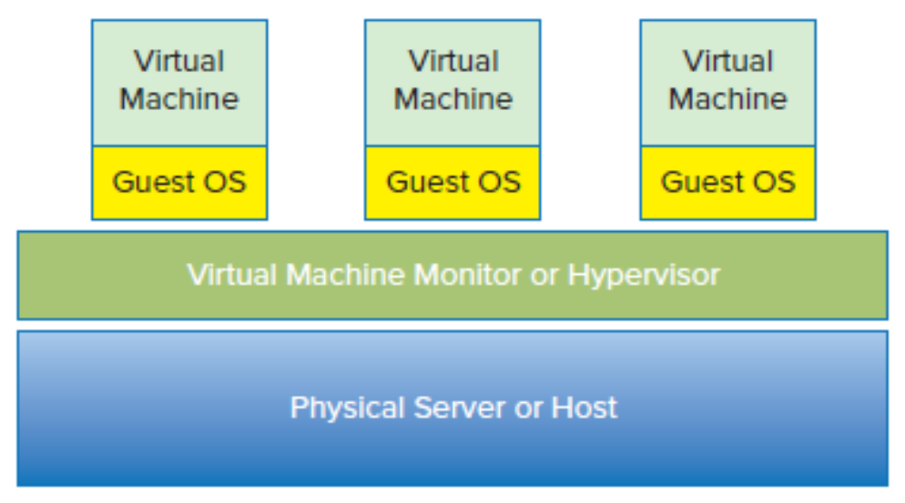
Термини
HOST – физическата платформа
GUEST – ОС, изпълняваща се на виртуалната машина
VMM / Hypervisor –софтуер, поддържащ виртуализацията
доц. д-р инж. Христо Вълчанов, ТУ Варна

Slide 15
Виртуална машина
Изолиран софтуерен контейнер, който може да стартира собствена ОС и приложения
ВМ се държи като истински компютър и има собствени виртуални (софтуерно базирани) процесор, памет, диск и мрежови адаптери
Гост ОС не може да направи разлика между физическа и виртуална машина
доц. д-р инж. Христо Вълчанов, ТУ Варна

Slide 16
Предимства на ВМ
Съвместимост - виртуалните машини са съвместими с всички стандартни x86 компютри
Изолация - виртуалните машини са изолирани една от друга, както физически отделни компютри
Капсулация - виртуалните машини капсулират пълна компютърна среда
Хардуерна независимост -виртуалните машини са независими от прилежащия хардуер
доц. д-р инж. Христо Вълчанов, ТУ Варна

Slide 17
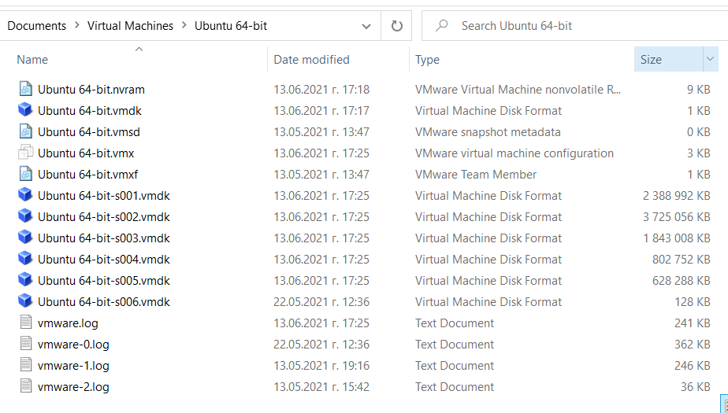
ВМ и хипервайзор
От гледна точка на хипервайзора, ВМ е набор от файлове

Slide 18
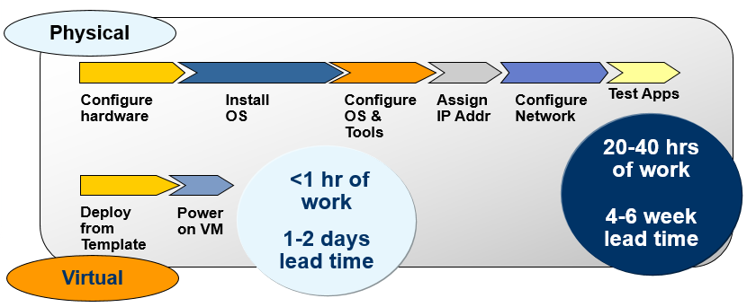
Provisioning
Отнема минути вместо дни или седмици

Slide 19
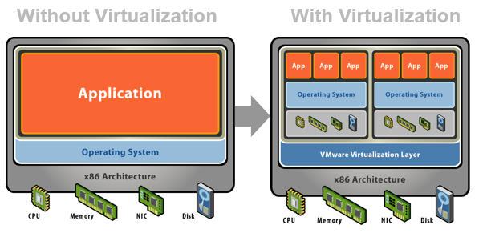
Преди и след виртуализация

Slide 20
Изисквания към хипервайзори
1974г. Попек и Голдберг дефинират изисквания към компютърна система за поддръжка на виртуализация:
1. Точност. създаваната среда за ВМ е по същество идентична на оригиналната физическа машина
2. Изолация или защитеност хипервайзорът трябва да има пълен контрол върху системните ресурси
3. Производителност трябва да има много малка или да няма разлика в производителността на ВМ и физическата машина
Изпълнението на критерий 3 --> ефикасен хипервайзор
доц. д-р инж. Христо Вълчанов, ТУ Варна

Slide 21
Хипервайзор тип 1
Bare metal
Работят директно върху хардуера
Не изисква отделна ОС
Висока ефективност и производителност
Примери:
  VМware ESXi
  Microsoft HyperV
  Citrix Hypervisor (Xenserver)
  KVM
  Oracle VM

Slide 22
Хипервайзор тип 2
Hosted
Изисква инсталирана ОС
Работи като приложение в средата на ОС
Примери:
  VMware workstation Pro/ Vmware Fusion
  Oracle VirtualBox
  Microsoft Virtual PC

Slide 23
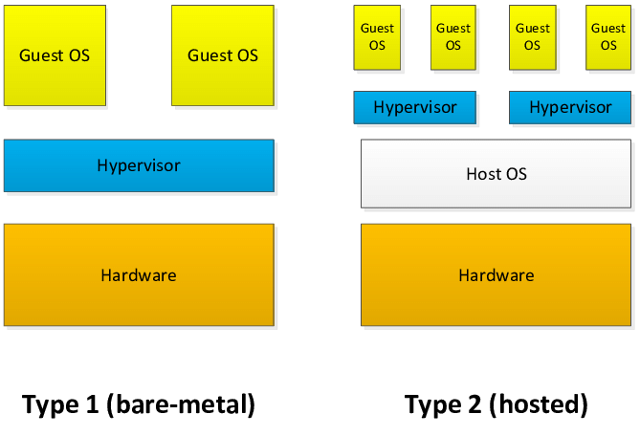
Тип 1 и тип 2

Slide 24
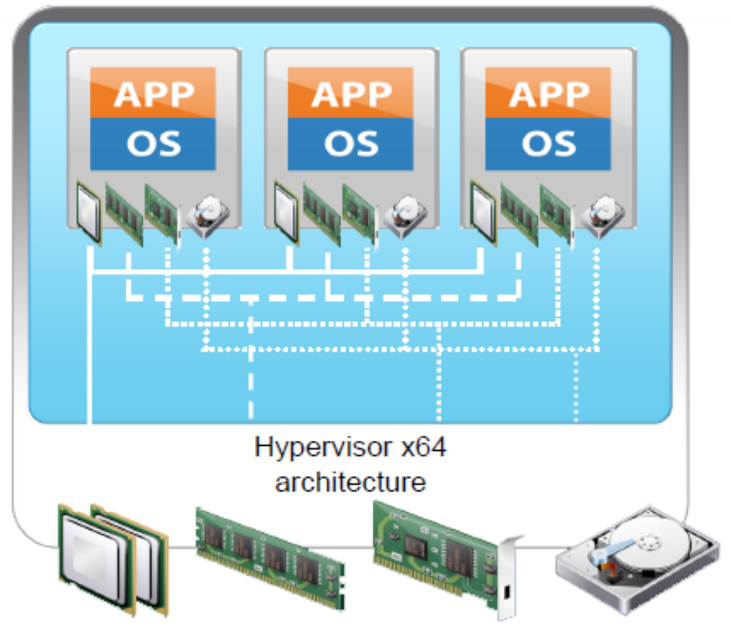
Споделяне на ресурси
доц. д-р инж. Христо Вълчанов, ТУ Варна

Slide 25
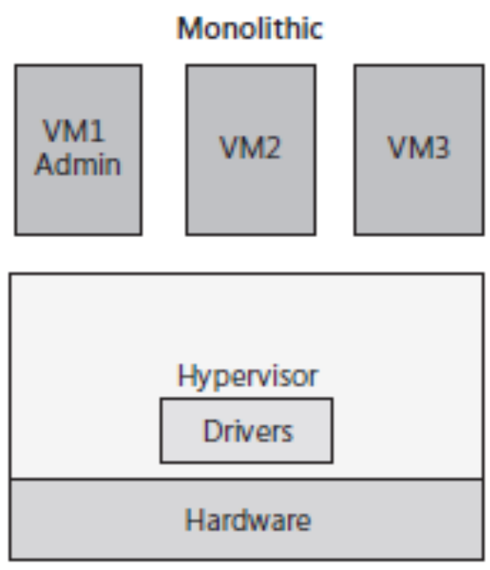
Архитектури на хипервайзори
Монолитно ядро
Включва всички основни функции, както и драйверите на устройствата;
Голям по размер код;
Defense in depth.
VMware ESXi
доц. д-р инж. Христо Вълчанов, ТУ Варна

Slide 26
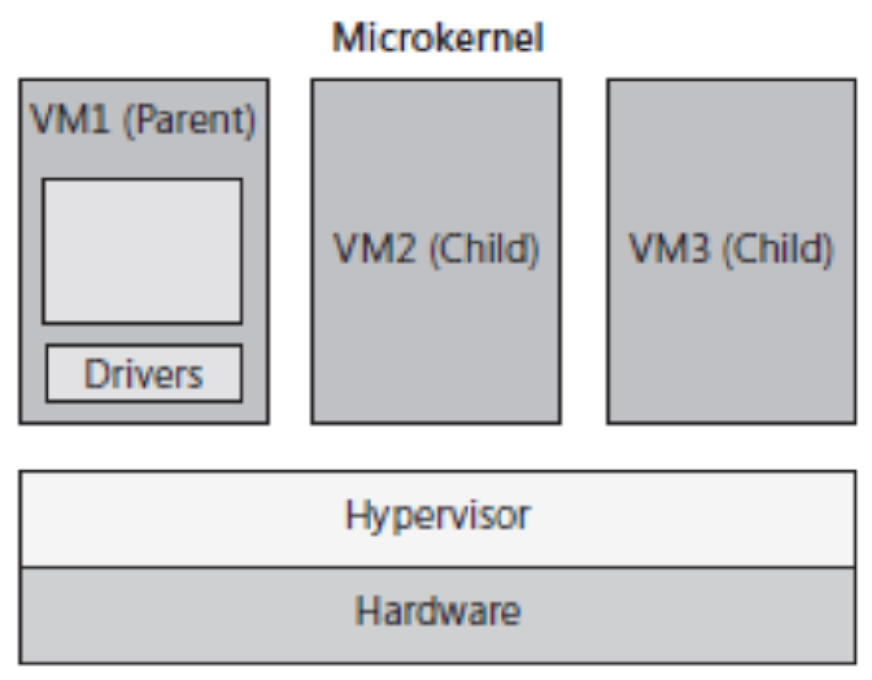
Microkernel
Включва само основни функции (управление на физическата памет и планиране на процесите);
Малък по размер код;
Драйверите на
устройствата
са извън хипервайзора.
Microsoft Hyper-V, Xen
доц. д-р инж. Христо Вълчанов, ТУ Варна

Slide 27
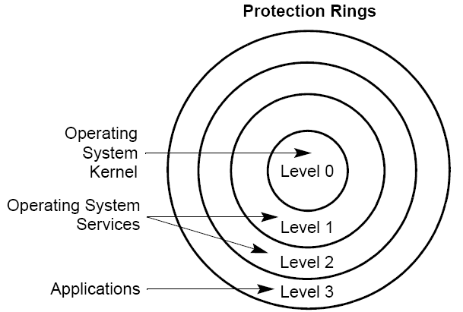
x86 modes: Privilege Levels

Slide 28
Хардуерна виртуализация
Пълна виртуализация хост ОС не е
необходимо да с е модифицира
Хост базирана виртуализация
използват се и хост и гост ОС
Пара виртуализация необходима е
модификация на гост ОС
доц. д-р инж. Христо Вълчанов, ТУ Варна

Slide 29
Пълна виртуализация
Некритичните инструкции (не контролират хардуер или не касаят сигурността на системата) се изпълняват директно върху хардуера.
Критичните инструкции се заменят с trap (системно извикване) към хипервайзора и се емулират софтуерно Binary translation
доц. д-р инж. Христо Вълчанов, ТУ Варна

Slide 30
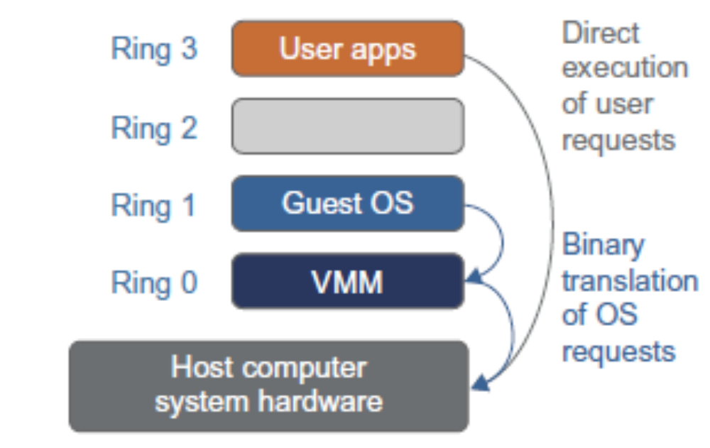
Пълна виртуализация
доц. д-р инж. Христо Вълчанов, ТУ Варна

Slide 31
Хост-базирана виртуализация
Използва се хост ОС за управление на
хардуера (драйвери).
Лесна инсталация.
Изпълнение на ВМ заедно с други
приложения.
Ниска производителност.
доц. д-р инж. Христо Вълчанов, ТУ Варна

Slide 32
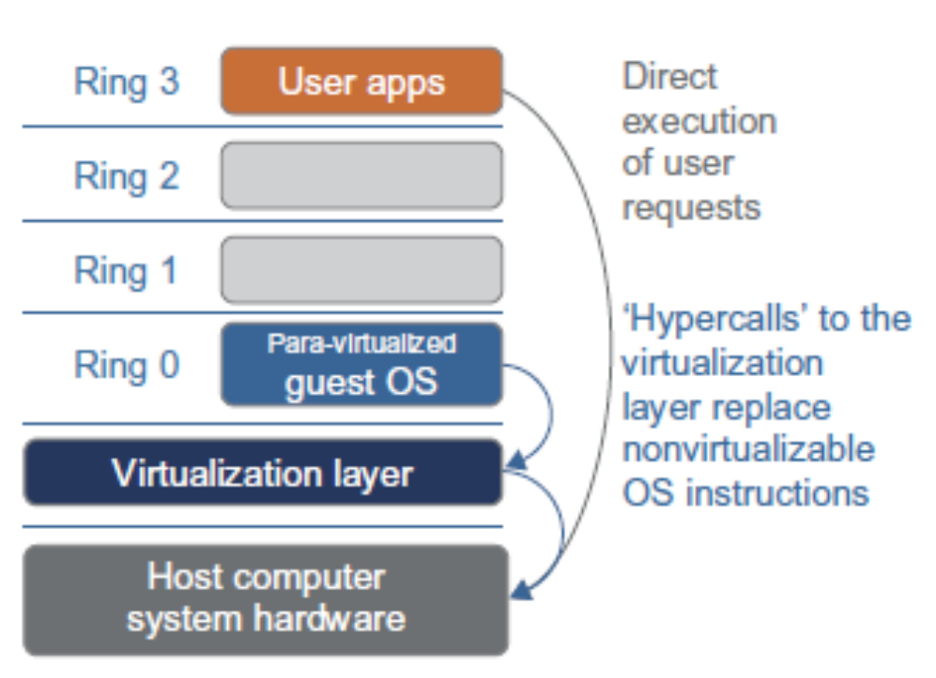
Пара-виртуализация
Необходимост от модифициране на гост ОС.
Предоставя се специален API.
доц. д-р инж. Христо Вълчанов, ТУ Варна

Slide 33
VMware хипервайзор
1999 –Workstation 1.0
2001 –ESX 1.0 (тип 1) GSX 1.0(тип 2)
2011 –ESXi
Elastic Sky X
доц. д-р инж. Христо Вълчанов, ТУ Варна

Slide 34
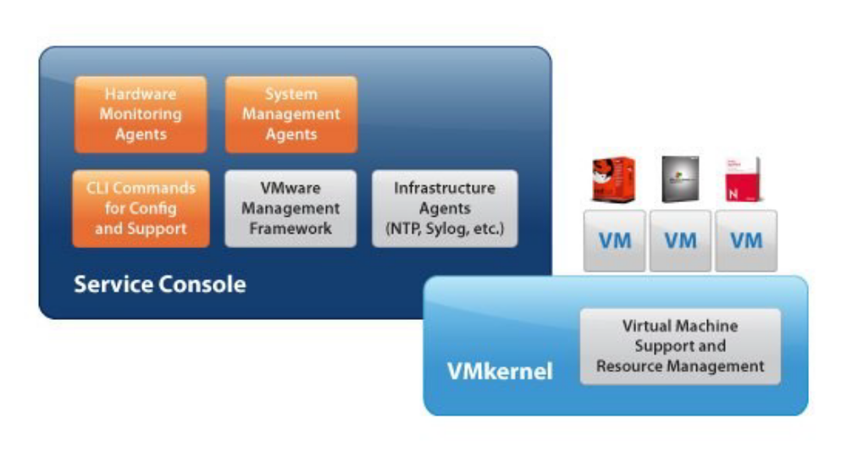
VMware ESX
Използва Linux базирана конзола за
управление.
доц. д-р инж. Христо Вълчанов, ТУ Варна

Slide 35
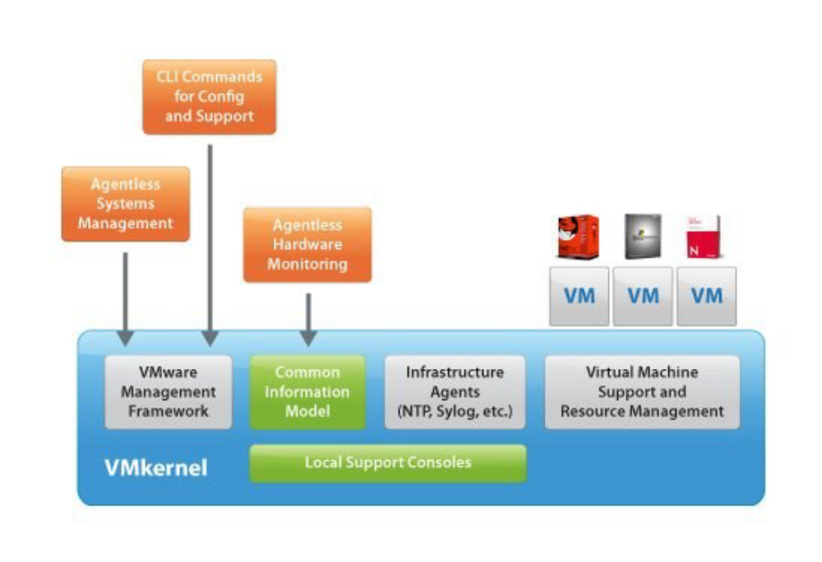
VMware ESXi
Elastic Sky X integrated
доц. д-р инж. Христо Вълчанов, ТУ Варна

Slide 36
Citrix Xen
Проект на университета в Кембридж за създаване на ефикасна платформа за разпределени изчисления;
2002 open source;
2008 Citrix Xen
Тип 1 bare metal.
доц. д-р инж. Христо Вълчанов, ТУ Варна

Slide 37
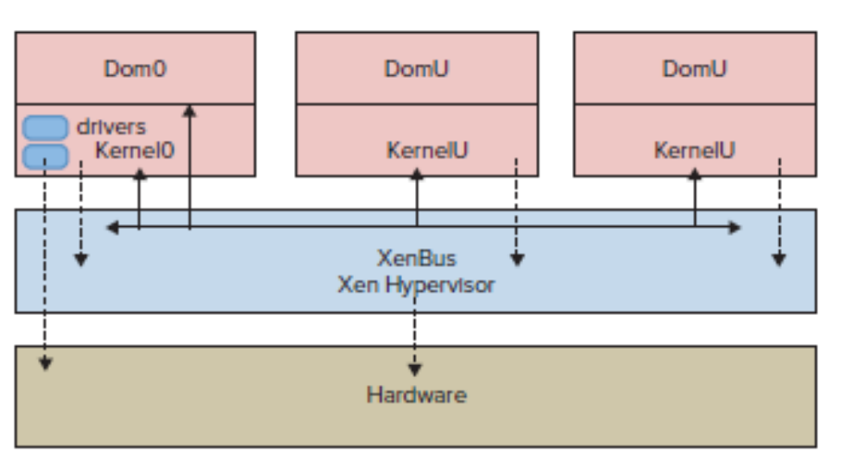
Citrix Xen
Dom0 – host domain, DomU - unprivileged
доц. д-р инж. Христо Вълчанов, ТУ Варна

Slide 38
Microsoft Hyper-V
2005 Virtual Server, базиран на разработка на Connectix;
Тип 2
2008 Hyper V;
Тип 1.
доц. д-р инж. Христо Вълчанов, ТУ Варна

Slide 39
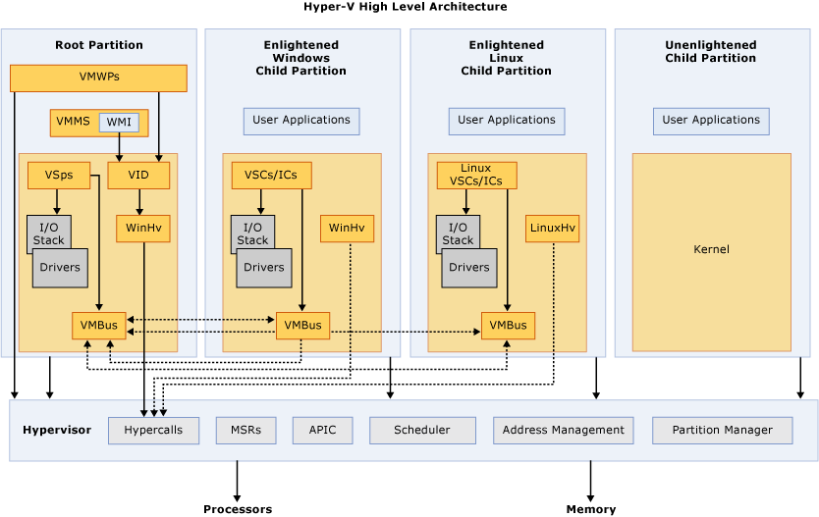
Microsoft Hyper-V

Slide 40
Kernel Virtual Machine (KVM)
2006 проект на Ави Кивити
Част от Linux кернел 2.6;
Управлението на паметта и планирането на процесите се извършва от Linux ядрото;
Малък хипервайзор
доц. д-р инж. Христо Вълчанов, ТУ Варна

Slide 41
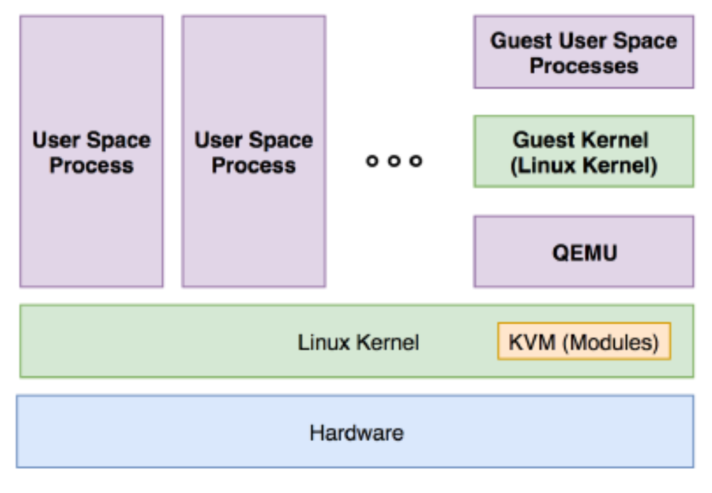
Kernel Virtual Machine (KVM)
доц. д-р инж. Христо Вълчанов, ТУ Варна

Slide 42
Виртуализация на хардуер
Оперативна памет
Процесор
Дисково пространство
Мрежов контролер

Slide 43
Виртуализация на паметта
Паметта на физическата система трябва да бъде споделена и динамично заемана за ВМ;
По време на изпълнение трябва да се преобразуват логическите адреси на гост процес към логически адреси на хост процес.
доц. д-р инж. Христо Вълчанов, ТУ Варна

Slide 44
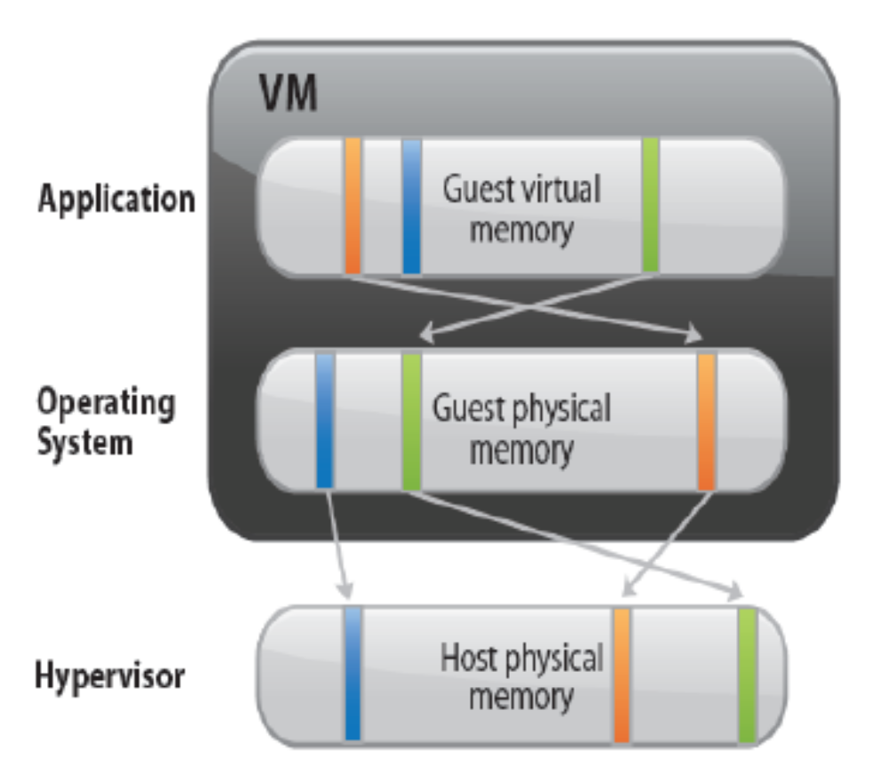
Виртуализация на паметта
доц. д-р инж. Христо Вълчанов, ТУ Варна

Slide 45
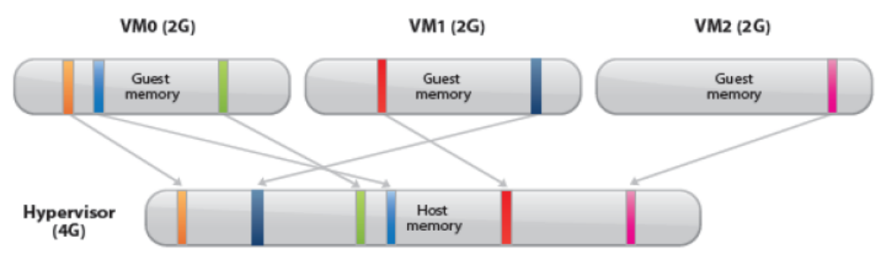
Оптимизация на паметта–memory overcommitment
Възможността ВМ да използват повече памет, отколкото е наличната физическа памет.
доц. д-р инж. Христо Вълчанов, ТУ Варна

Slide 46
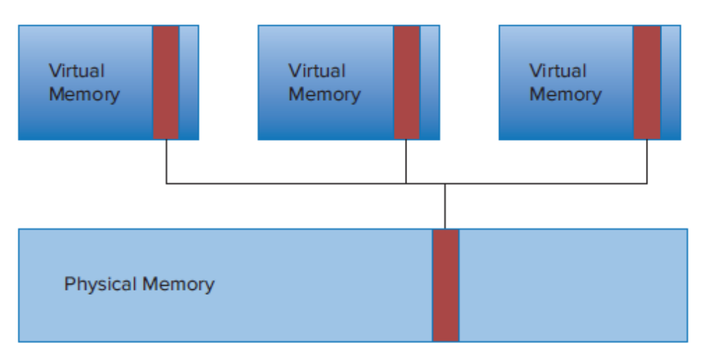
Оптимизация на паметта–споделяне на страници
Някои ВМ могат да имат идентично множество от страници от паметта (едни и същи ОС, приложения или данни);
Хипервайзорът поддържа в паметта само едно копие на страницата, споделяно между ВМ;
Ако ВМ модифицира страница, хипервайзорът създава нейно ново копие само за тази ВМ (Copy on Write)
доц. д-р инж. Христо Вълчанов, ТУ Варна

Slide 47
Context Based Page Sharing Algorithm
Генерира се хеш на база съдържанието на страница на госта.
Използва се глобална хеш таблица, съдържаща хеш и номер на физическата страница за съответната споделена;
При съвпадение на хеша с този в елемент, се извършва пълно сравняване на съдържанието на страницата за избягване на фалшиво съвпадение;
При потвърждение за съвпадение, съпоставянето между гост физическа към хост физическа страница се променя на гост физическа към споделена хост физическа страница. Излишното копие в паметта се освобождава.
доц. д-р инж. Христо Вълчанов, ТУ Варна

Slide 48
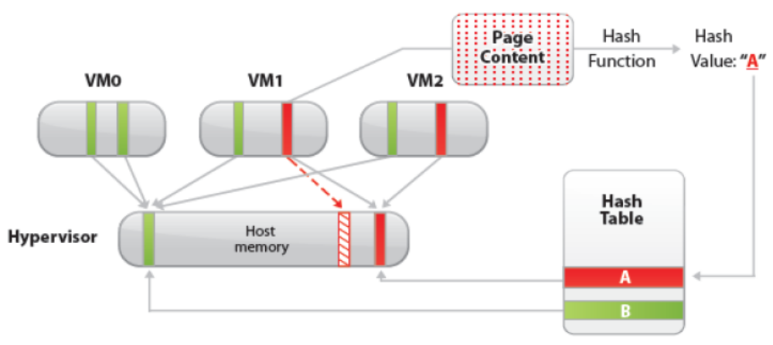
Context Based Page Sharing Algorithm
доц. д-р инж. Христо Вълчанов, ТУ Варна

Slide 49
Оптимизация на паметта–ballooning
При наличие на много ВМ може да настъпи намаляване на свободната памет на хоста;
ВМ не могат да установят намаляването на паметта на хоста и не могат да освободят физическа памет;
Използва се специален balloon драйвер, зареден в ОС на госта (vmmemctl) Хипервайзорът комуникира с него;
При необходимост от освобождаване на памет на госта, хипервайзорът изпраща на драйвера съответния размер;
Драйверът „надува“ чрез заявяване на нови физически страници от госта.
доц. д-р инж. Христо Вълчанов, ТУ Варна

Slide 50
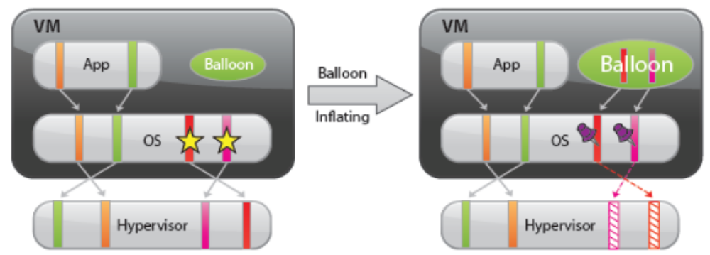
ballooning
доц. д-р инж. Христо Вълчанов, ТУ Варна

Slide 51
Оптимизация на паметта–Hypervisor swapping
Ако техниките на ballooning и споделените страници не са достатъчни, хипервайзорът извършва swapping на паметта на госта.
За всяка ВМ при стартирането й се създава swap файл.
Хипервайзорът може директно да изхвърли физическата памет на госта.
Има влияние на производителността на гост ОС.
доц. д-р инж. Христо Вълчанов, ТУ Варна

Slide 52
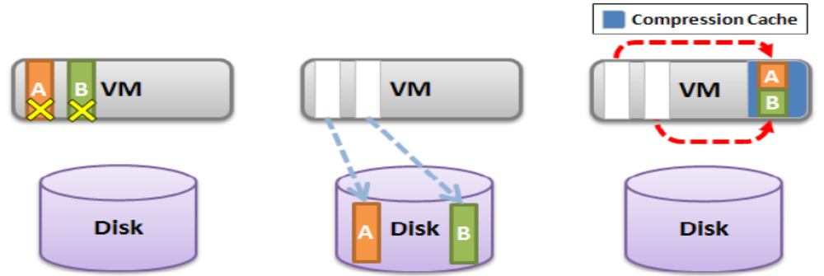
Оптимизация на паметта –компресия на паметта
Идея: изхвърлените страници се компресират и се съхраняват в кеш в паметта.
доц. д-р инж. Христо Вълчанов, ТУ Варна

Slide 53
Управление на паметта при ESX
Предоставят се 3 параметъра за контрол на паметта на хоста:
Reservation – гарантира долната граница на паметта на хоста, резервирана за ВМ, даже и когато паметта му е overcommitted.
Limit–горната граница от паметта на хоста, заета за ВМ.
Shares–право на ВМ да използва част от наличната памет на хоста, базирано на политиката за пропорционално споделено заемане на страници. Например, ВМ с два пъти повече споделени shares спрямо друга има право да използва два пъти повече памет (съобразено с резервацията и лимита).
доц. д-р инж. Христо Вълчанов, ТУ Варна

Slide 54
Виртуализация на процесора
Трябва да има много малка или никаква разлика в производителността между виртуална машина и физическият й еквивалент.
Popek, Golberg

Slide 55
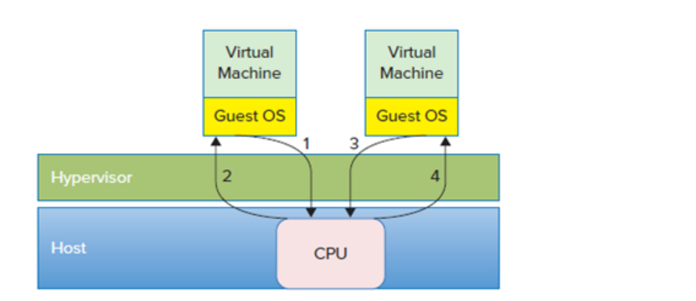
Виртуализация на процесора

Slide 56
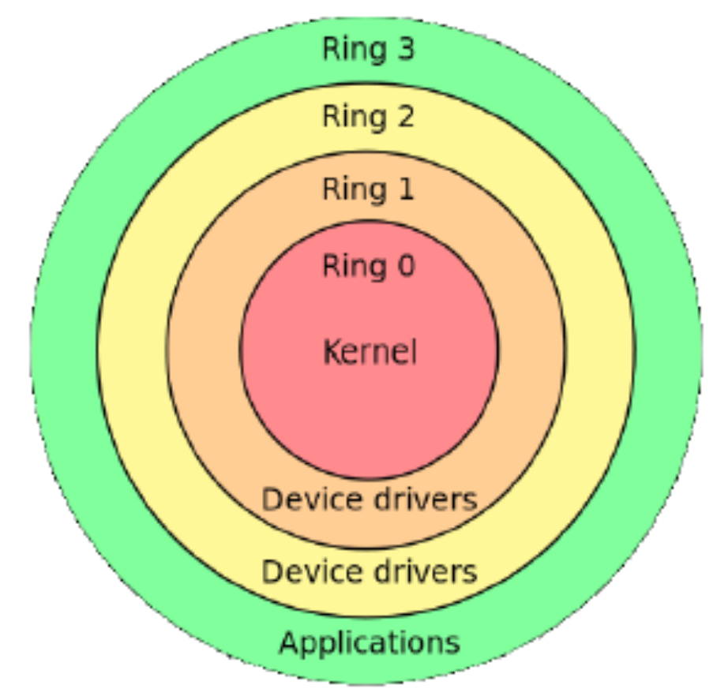
Нива на привилегии на процесора
Х86 архитектура на привилегии: 4 нива
В повечето съвременни системи нива 1 и 2 не се използват

Slide 57
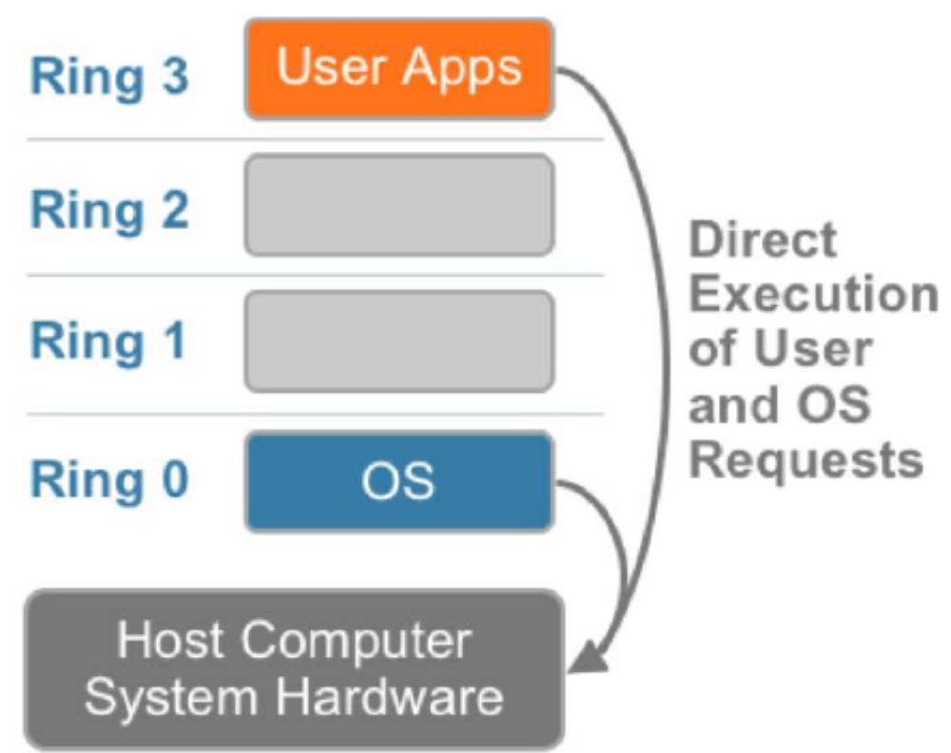
Изпълнение при не-виртуализирана система

Slide 58
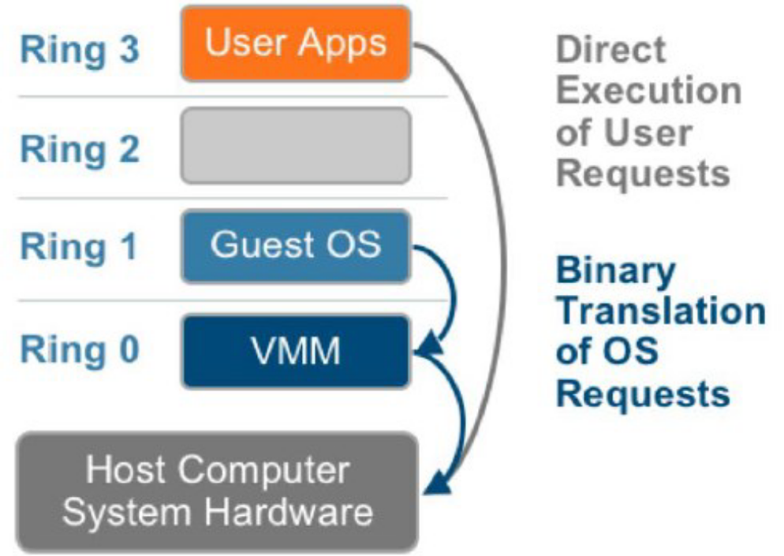
Бинарно транслиране
Компресия на ринга
Бинарно транслиране
Директно изпълнение

Slide 59
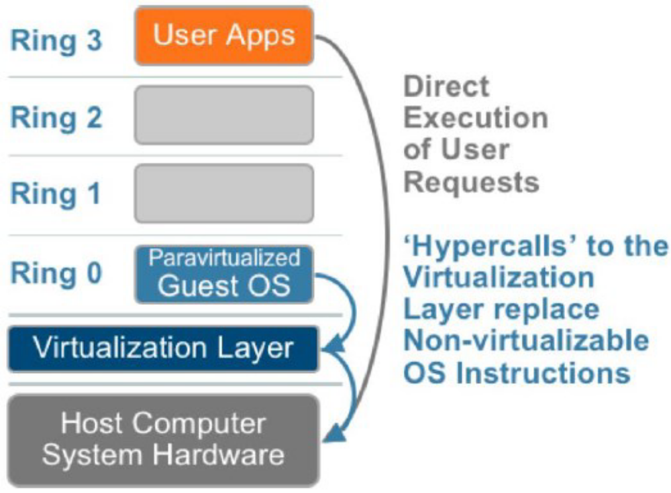
Паравиртуализация
Изисква модификация на гост ОС

Slide 60
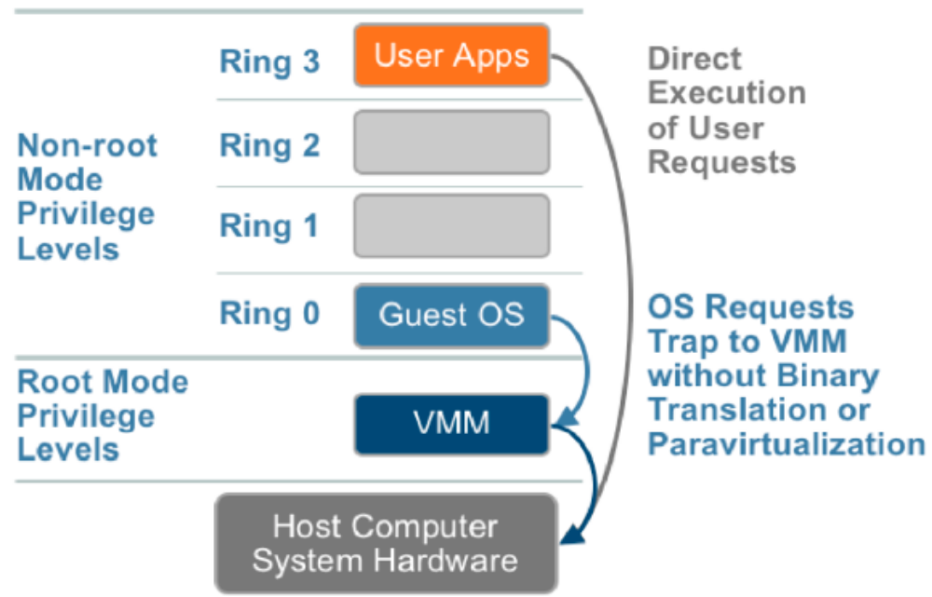
Хардуерно подпомогната виртуализация

Slide 61
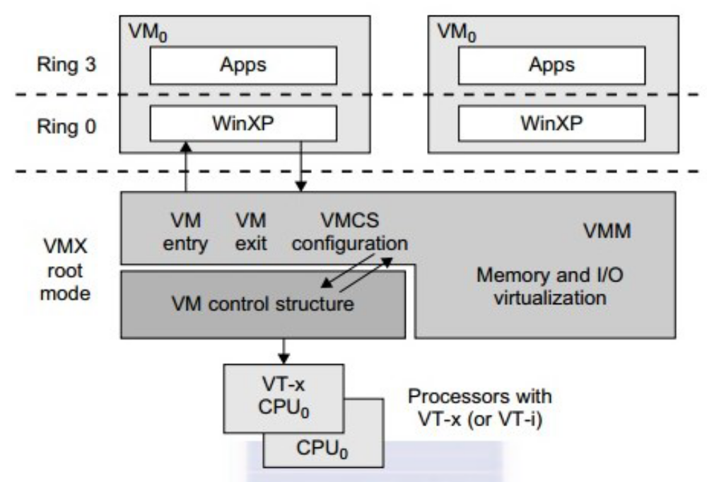
Хардуерно подпомогната виртуализация
Intel: VT-x (x86), VT-i(Itanium)
AMD: AMD-V (x86)

Slide 62
Хардуерно подпомогната виртуализация
Нов режим на работа на CPU:
VT Root операции(за хипервайзора)
Non root операции (за гост ОС)
Елиминира се компресията на ринга
Нови инструкции на процесора – Virtual Machine Extensions (VMX)

Slide 63
Физически и виртуални процесори
Процесор на ВМ –Virtual CPU (vCPU)
Процесор на хоста –Physical CPU (pCPU)
На vCPU се съпоставя pCPU
Поддръжка на vCPU за ВМ–в зависимост от версията на хипервайзора
Hyper-V 2012 R2: 320 logical CPU / хост, до 2048 vCPU за ВМ /хост
ESXi6.0: 320 logical CPU / хост, до 4096 vCPU за ВМ / хост

Slide 64
Поддържан брой на CPU от ОС
Windows 10 Home 1 CPU, 256 cores
Windows 10 Professional 2 CPU , 256 cores
Windows 10 Enterprise до 4 CPU, 256 cores
Windows Server 2016 до 64 CPU , няма лимит
Използване на многоядрени процесори

Slide 65
Изчисляване на броя CPU
Брой ядра на хост
(# Processor Sockets) X (# Cores/Processor) = # Physical Processors (pCPU)
Брой логически ядра (при hyper-threading)
(# pCPU) X (2 threads/physical processor) = # Virtual Processors (vCPU)

Slide 66
Отношение vCPU-pCPU
Хипервайзорът планира всички vCPU на ВМ по едно и също време
Ако не са налични -> co-stop състояние
До 25:1 (препоръчително 1:1)
Real-world observations and advice:
Virtual resources 4 vCPUs - 200 % of Actual cores, 3 GB Memory - 37 % of Physical 26.6 GB Storage - 13 % of Provisioned - A lab with a vCPU to pCPU ratio of 2:1

Slide 67
Достъп до устройство за съхранение
Storage - устройство за съхранение на данни
Процес на получаване на данни:
  Приложението изпраща заявка към ОС;
  ОС изпраща заявката към подсистемата за съхранение;
  Подсистемата открива информацията и я изпраща обратно към ОС като блокове данни;
  ОС прехвърля тези блокове към приложението.

Slide 68
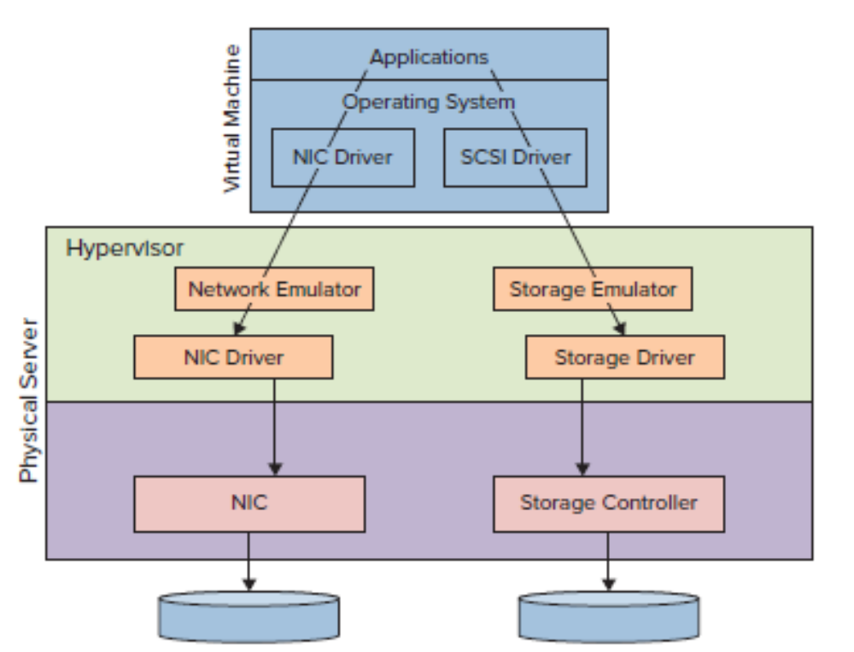
Достъп до устройство за съхранение във виртуална среда

Slide 69
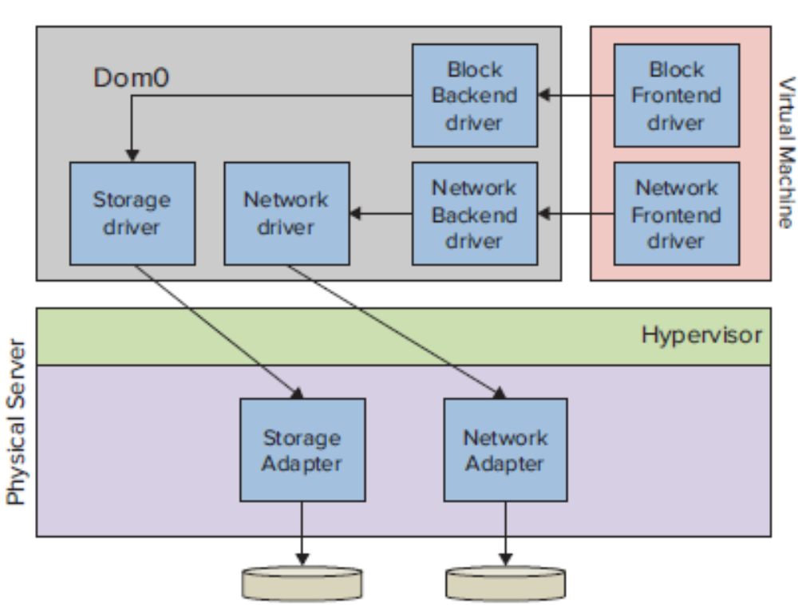
XEN

Slide 70
Архитектури на сторидж
DAS Direct Attached Storage
  Устройството е директно свързано към машина
NAS Network Attached Storage
  Устройство за съхранение, свързано през мрежа към машина
SAN Storage Area Network
  Свързване на отдалечени устройства към сървър, които изглеждат като едно локално устройство за ОС

Slide 71
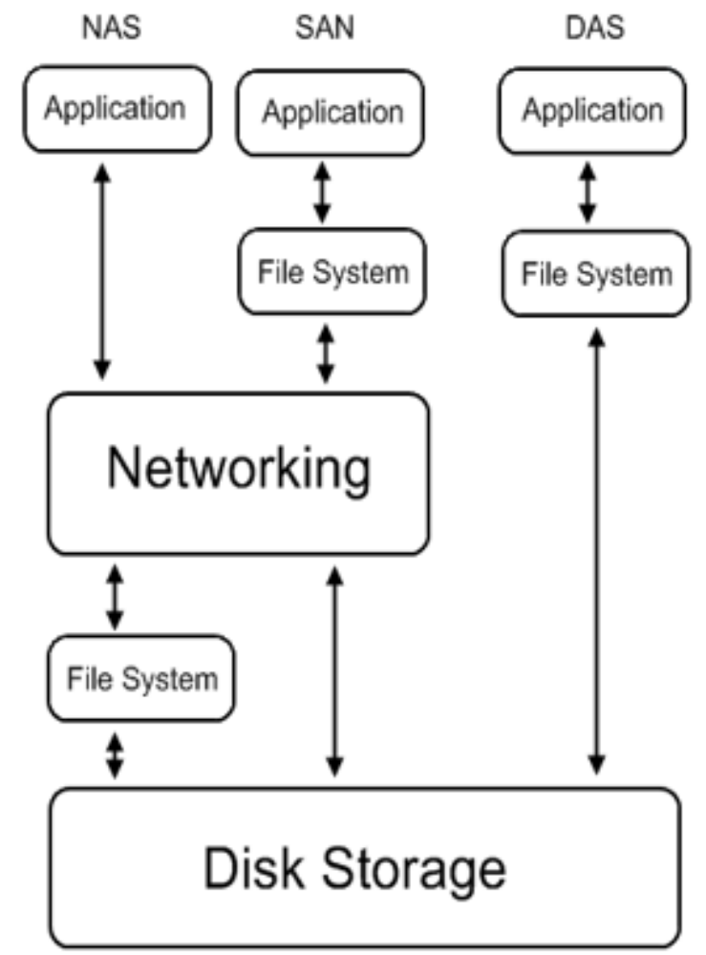
Архитектури на сторидж

Slide 72
Изисквания към виртуализацията на сторидж
Управляемост
Наличност
Разширяемост
Сигурност

Slide 73
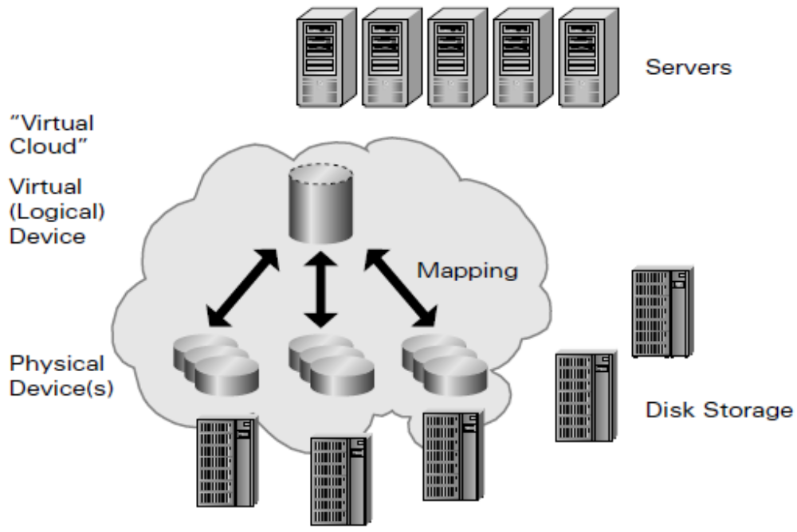
Виртуален сторидж

Slide 74
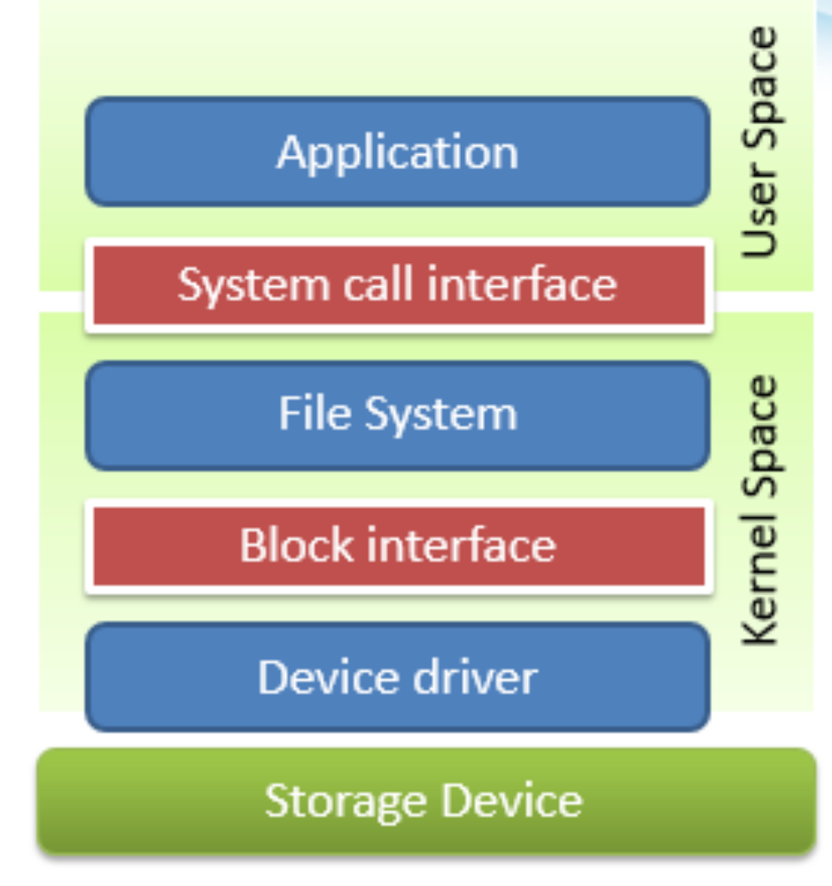
Слоеве за виртуализиране
Файлова система
Блокови устройства

Slide 75
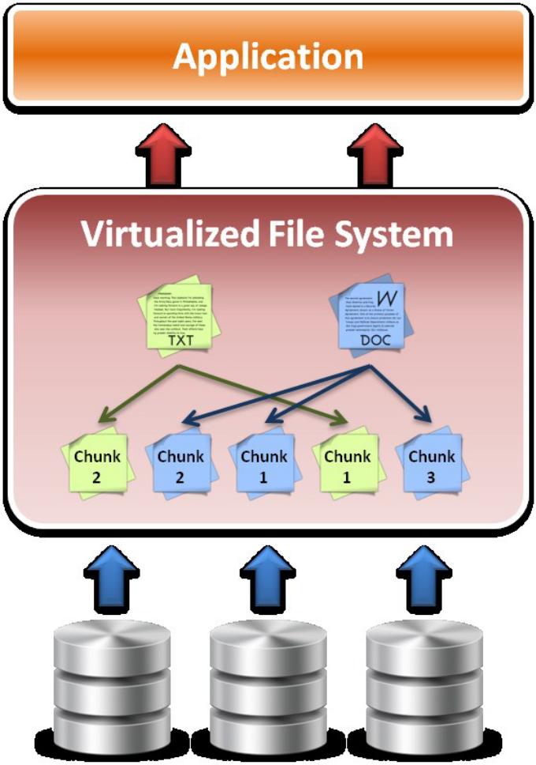
Виртуализиранена файлова система
Данни
Файл
Мета данни
Файлова система

Slide 76
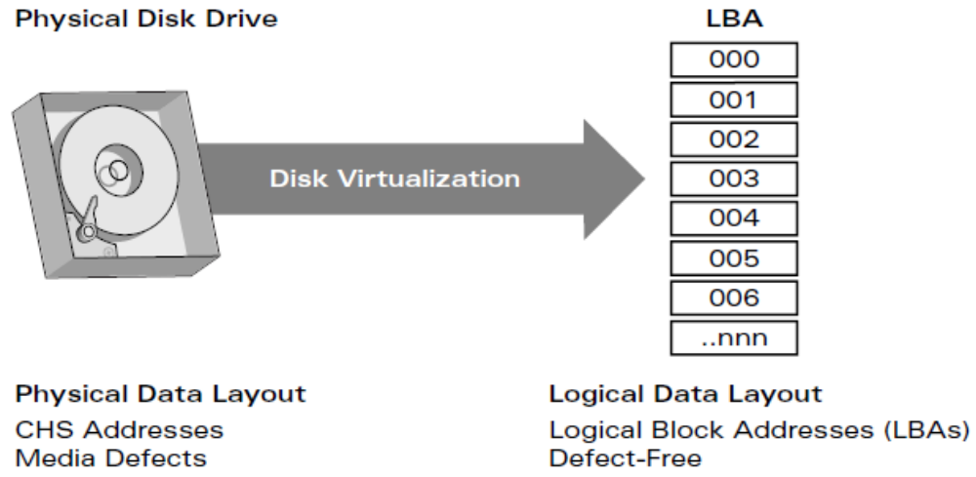
Виртуализиранена блокови устройства
Данни на диска –цилиндър, глава, сектор
LBA –Logical Block Address

Slide 77
Виртуализиране на блокови устройства
Logical Unit (LU) обработвана единица в сториджа със собствен номер (LUN)
Logical Volume (LV) том, представящ капацитета на едни или няколко дискове.
Съдържат и метаданни.
Единичен блок от информация се адресира чрез LUN и отместването в него LBA

Slide 78
Протоколи за връзка със сторидж
Fibre Channel (FC). Използва се при високи изисквания за производителност
iSCSI (internet SCSI) базиран на TCP/IP. Използва се при средни изисквания за производителност.
FCIP ( Fibre Channel over IP) тунелен протокол за предаване на FC фреймове през TCP/IP.

Slide 79
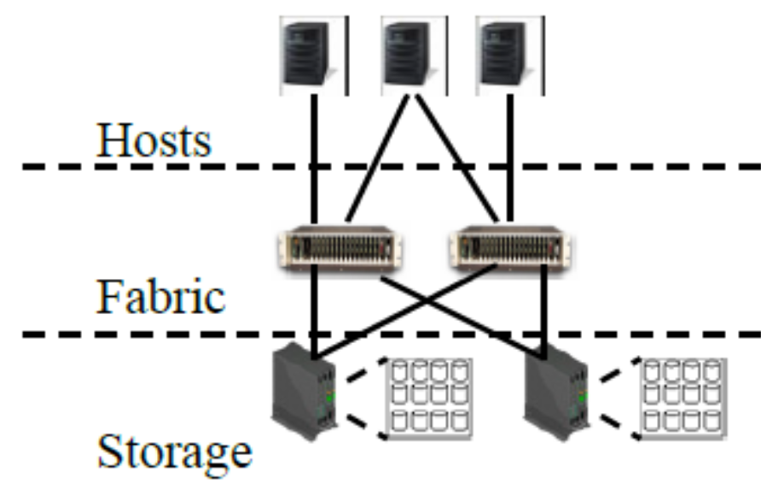
Fibre Channel
ANSI T11 стандарт за
високоскоростни SAN
Скорости от 2, 4, 8,
16, 32 Gbps
Топологии: point to
point, ring, switched
fabric

Slide 80
Подходи за виртуализация на сторидж
Host based - реализирана като софтуер, изпълняващ се на машина
Network based - реализирана на мрежови устройства
Storage based - реализирана на подсистемата на целевия сторидж

Slide 81
Host-based виртуализация
Предимства:
  Няма нужда от допълнителен хардуер
  Лесна реализация
Недостатъци:
  Използването на сторидж е само по отношение на хост
  Реализацията зависи от ОС
  Използва CPU цикли за виртуализацията

Slide 82
Storage-based виртуализация
Предимства:
  Редуцира латентността на индивидуален вход-изход
Недостатъци:
  Оптимизиране на сториджа само през свързани контролери
  Репликация и миграция на данни са възможни само през свързани контролери от един и същ производител

Slide 83
Network-based виртуализация
Предимства:
  Истинска хетерогенна сторидж виртуализация
  Няма нужда от модифициране на хост или сторидж системата
  Multi-path техники за производителност
Недостатъци:
  Сложна организация на взаимодействието, ограничена от поддръжката на производителя
  Изисква специфична мрежа (FibreChannel)

Slide 84
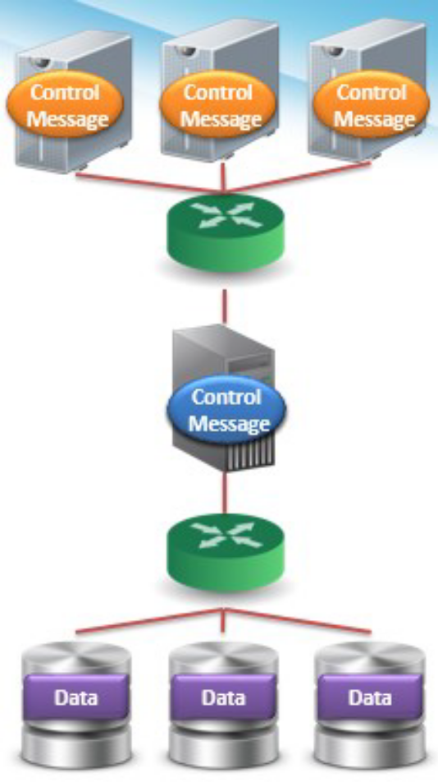
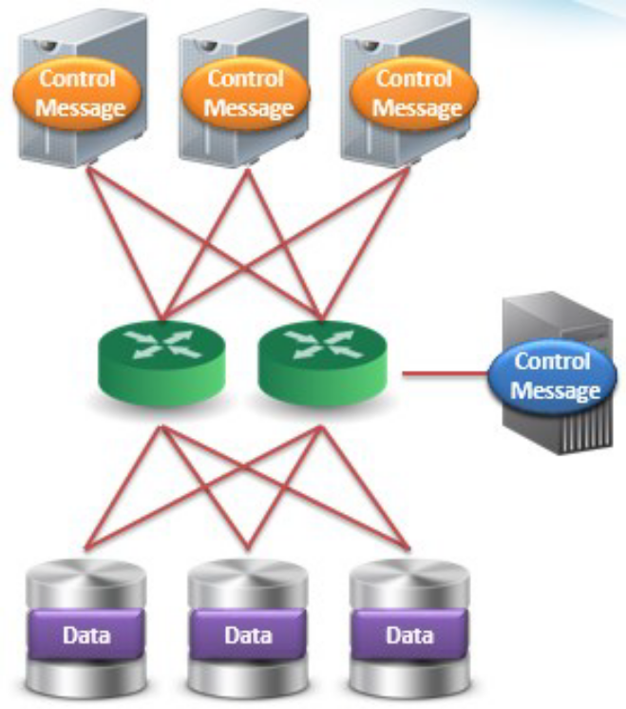
Реализиране на виртуализацията
In-band
Out-of-band

Slide 85
In-band виртуализация
Симетрична
Виртуализационното устройство (ВУ) е разположено между хоста и сториджа
Хостът извършва вход-изход към ВУ без директно да комуникира със сторидж устройството
Лесно за реализация
Неудобно за разширяване, проблемна точка

Slide 86
Out-of-band виртуализация
Асиметрична
Виртуализационното устройство (ВУ) –сървър за метаданни
Изисква допълнителен софтуер в хоста, чрез който да се получи местоположението на актуалните данни
Възможност за разширяване, висока производителност
Трудно за реализация

Slide 87
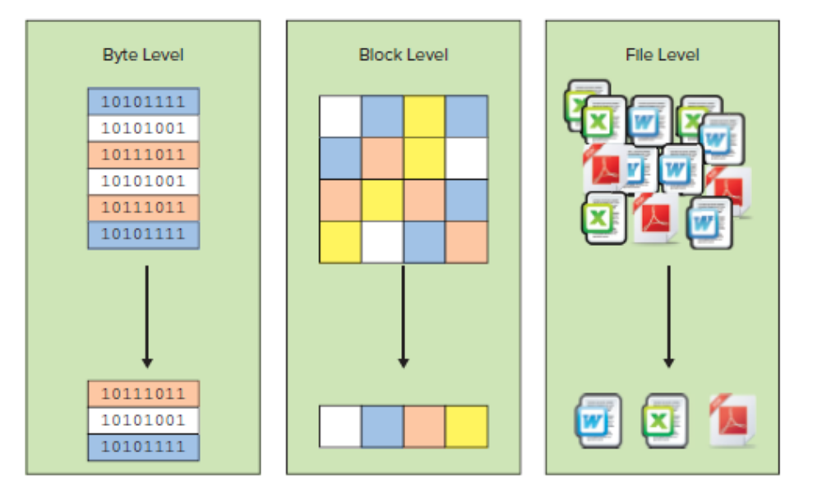
Оптимизация на сториджа–дедублиране на данни

Slide 88
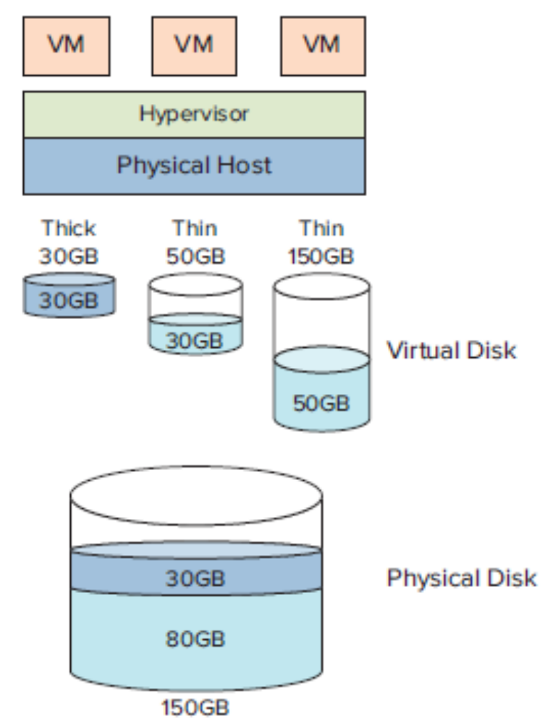
Оптимизация на сториджа–гъвкав размер на диска

